Slide 1
Aile Hekimliği Uygulamasında Bebek ve Çocuklarda Önerilen Periyodik Sağlık Muayeneleri ve Tarama Testleri
İnt. Dr. Emre Gazioğlu 352032

Slide 2
Giriş
Aile hekiminin görevleri arasında,
  Kişiye yönelik sağlığı geliştirici ve koruyucu sağlık hizmetleri ile birinci basamak teşhis, tedavi, rehabilitasyon ve danışmanlık hizmetlerini vermek,
  Ana çocuk sağlığı ve üreme sağlığı hizmetlerini sunmak,
  Periyodik sağlık muayenesi ile kayıtlı kişilerin yaş, cinsiyet ve hastalık gruplarına yönelik izlem ve taramalarını gerçekleştirerek, kendisine kayıtlı kişileri yılda en az bir defa değerlendirip sağlık kayıtlarını güncellemek
bulunmaktadır.

Slide 3
Aile Hekimliği Uygulamasında Önerilen Periyodik Muayene ve Tarama Rehberi Çalışması 24 Mart 2011 tarihinde www. ailehekimliği.gov.tr web adresinde yayınlanmıştır. Çeşitli düzenlemelerden sonra 2014 yılında nihai şeklini almıştır.
Rehberde yer alan öneriler, aile hekimliği uygulamasında bireylerin sağlığının korunması için tarama, muayene, laboratuvar testleri, kemoproflaksi, danışmanlık ve sağlık eğitimi yoluyla periyodik muayene ve tarama yöntemlerini içermektedir.

Slide 4
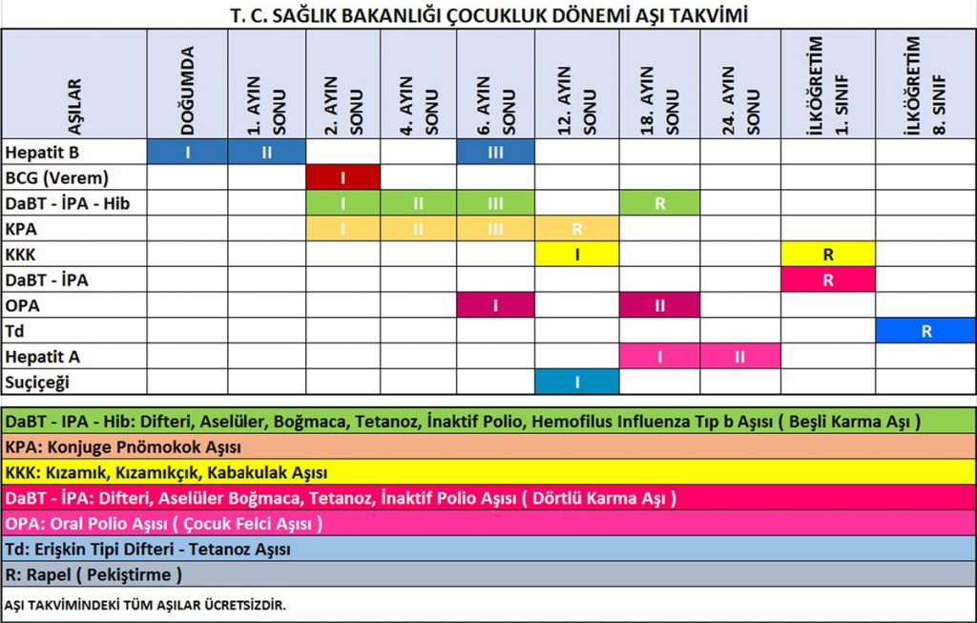
Bebeklik ve Çocukluk Dönemi
Bebeklik ve Çocukluk Dönemi Bağışıklamasının Yapılması

Slide 5
Anne Sütü ve Emzirme Konusunda Bilgilendirme
  Gebeliğin 32. haftasından itibaren bütün gebe izlemleri ile yeni doğandan itibaren 2 yaşa kadar
  Tüm bebek izlemlerinde beslenme yetersizliği ve neden olduğu hastalıklardan korunma amacıyla
  Anne sütü ile beslenme ve emzirme konusunda bilgilendirme, protokole (Bebek ve Çocuk İzlem Protokolü) uygun değerlendirme ve tamamlayıcı beslenme konusunda bilgilendirme yapılmalıdır.
Demir – D vitamini Profilaksisi
  4-12 ay arası bebeklerde demir proflaksisi yapılmalı, 9 aylık olduklarında hemoglobin değerleri bakılmalı, 12-24 ay grubundaki çocuklarda gerekli durumlarda demir eksikliği tedavisi başlanmalı, 5 yaş ve erken orta ve geç adolesan dönemde birer kez Hb bakılmalıdır. Ayrıca doğumdan itibaren 1 yaşına kadar tüm bebeklere günde 400 IU D vitamini verilmelidir.

Slide 6
İnmemiş Testis Muayenesi
  6 ay-1 yaş arası bebek takiplerinde en az bir kez inmemiş testis muayenesi yapılmalıdır
Fenilketonüri Taraması
  3 ila 5 günlük yeni doğanda fenilketonüri erken tanısı için yeni doğan taraması yapılmalı, topuk kanı alınıp alınmadığı sorgulanmalı alınmadı ise topuk kanı alınmalıdır.

Slide 7
Konjenital Hipotiroidi Taraması
  3 ila 5 günlük yeni doğanda konjenital hipotroidinin erken tanısı için yeni doğan taraması yapılmalı, topuk kanı alınıp alınmadığı sorgulanmalı alınmadı ise topuk kanı alınmalıdır.
Biotidinaz Eksikliği Taraması
  3 ila 5 günlük yeni doğanda biotinidaz eksikliğinin erken tanısı için yeni doğan taraması yapılmalı, topuk kanı alınıp alınmadığı sorgulanmalı, alınmadı ise topuk kanı alınmalıdır

Slide 8
Gelişimsel Kalça Displazisi
  Doğumdan sonra ilk 48 saatte aileyi bilgilendirme, 3. ve 4. haftada bebeğin gelişimsel kalça displazisi açısından erken tanısı için gelişimsel kalça displazisi yönünden tarama protokolüne uygun olarak risk değerlendirmesi ile fizik muayeneleri yapılmalı ve riskli vakalar ilgili uzmanlık alanına yönlendirilmelidir.
  Aile hekimince 4. izlem olan 41.gün izleminde (30.-55.gün arası) Gelişimsel Kalça Displazisi (GKD) taraması yapılması zorunludur. Tarama, risk faktörleri açısından sorgulama ve fizik muayene yapılması şeklindedir.
  Bebekte pozitif muayene bulgusu veya risk faktörlerinden herhangi birinin varlığı durumunda ileri tetkik ve muayene için ortopedi kliniğine sevk edilmelidir.
  Ayrıca aile hekimi tarafından 5. izlem olan 2. ay izleminde (60.-85.gün arası) sevk edilen bebekler için, tarama sonuçları veri girişinden sorumlu personel tarafından zorunlu olarak doldurulmalıdır.

Slide 9
Yenidoğan, Bebek ve Erken Çocuklukta Görmenin Değerlendirilmesi
  Yenidoğanın 15. gün izlemi ve sonrasında her izlemde sözkonusu genelgeye göre bebeğin görmesi değerlendirilmeli, taramada şüpheli bulunan vakalar 2. veya 3. basamak sağlık kuruluşlarına vakit geçirmeden sevk edilmelidir.
  3 yaştan sonra görme keskinliği muayenesi yapılmalı, gerektiğinde göz hastalıkları hekimine sevk edilmeli, ayrıca strabismus saptanan bebek veya çocuklar her yaşta göz hastalıkları hekimine sevk edilmelidir.
  36-42 aylık çocuklara aile hekimi tarafından kırmızı refle testi yapılmalı ve aile sağlığı elemanlarınca “Lea Eşeli” ile annesinin kucağında, tek göz kapatılarak 3 metre mesafeden “Lea Eşeli” ile görme keskinliği testi uygulanmalı; iki testin ardından her iki göz tek tek 5/10 görmüyorsa, iki göz arasında okuma eşelinde 2 sıra fark varsa veya çocuk risk grubundaysa göz hastalıkları uzmanına sevk edilmelidir.

Slide 10
Prematüre Retinopatisi
  Prematüre retinopatisi muayenesi yapılması açısından “32. hafta ve/veya 1500 gr. altı doğan bütün bebeklerin aile hekimleri tarafından bir göz hastalıkları kliniğine/hekimine rutin olarak yönlendirilmesi önerilir.
Arteriyel Tansiyon Ölçümü
  Hipertansiyon tanısının erken tespiti ve kardiyovasküler olayların önlenmesi amacıyla herhangi bir sebeple muayeneye gelen 3-18 yaş arasındaki bütün çocuklarda yılda en az bir kez arteriyel tansiyon ölçümü yapılmalıdır.

Slide 11
Yenidoğan İşitme Taraması
  İşitme taraması testinin bebek doğduktan sonraki ilk 72 saat içerisinde, taburcu olmadan önce hastanede yapılması gerekmektedir.
  1 ay içinde taramanın tamamlanması (3.izlem olan 3.-25.günler-zorunlu), eğer kayıp varsa 3 ay içinde (6. izlem olan 90.-115. gün zorunlu) tanı alması ve bebeğin 6. ay izleminde (8. izlem 175.-210.gün) ise cihazlandırılması gerekmektedir.
  Bu süreçte aile hekimlerinin kendilerine kayıtlı bebeklerin taramalarını yaptırıp yaptırmadıklarını sorgulamaları, yaptırmayanları ilgili merkeze yönlendirmeleri ve tanı alma aşamasında ya da tanı almış bebek/çocukların da takiplerine devamlılıklarını kontrol etmeleri gerekmektedir.

Slide 12
Bebeklik ve Çocukluk Çağı Ağız ve Diş Sağlığı
  Ağız diş sağlığının korunması amacıyla bebekte ilk süt dişinin çıkmasıyla birlikte başlayan diş hekimi kontrolleri, altı aylık periyodlarla tekrarlanmalıdır. Bebek ve erken çocukluk dönemi ağız ve diş sağlığı bakımı ebeveynlere öğretilmelidir.
  Diş çürüğü, diş eti iltihabı ve değişik anomalilere ve diş travmalarına karşı önlem almak amacıyla 6-7 yaş arası, 12-13 yaş arası ve 15-16 yaş arasındaki çocukların en az birer kez diş hekimine yönlendirilmesi önerilir.

Slide 13
Sağlıklı Diyet Danışmanlığı
  0-1 yaş arası bebek, 1-5 yaş arası okul öncesi, 6-18 yaş arası okul dönemi olmak üzere her dönemde en az bir kez sağlıklı diyet konusunda bilgilendirme yapılmalıdır.
Kan Yolu İle Bulaşan Hastalıklar
  0-1 yaş arası bebek, 1-5 yaş arası okul öncesi, 6-18 yaş arası okul dönemi olmak üzere her dönemde en az bir kez sağlıklı diyet konusunda bilgilendirme yapılmalıdır.

Slide 14
Obezite Taraması
  6-18 yaş arası okul döneminde obezitenin önlenmesi amacıyla yılda bir kez ağırlık, boy, beden kitle indeksi (BKI) ölçümlerinin yapılması, bu ölçümler sonrasında gerekli görülen durumlarda sağlıklı beslenme, psikososyal destek (davranış tedavisi) ve fiziksel aktivite danışmanlığı almak üzere yönlendirilmesi önemlidir.
  Normal çocuk sağlığı izleminde obez ya da fazla kilolu olduğu belirlenen çocukların 3 ile 6 ayda bir izlenmesi gerekmektedir.

Slide 15
Obezite Taraması
  Fazla tartılı ve obez tanısı alan her çocuğa tanı anında açlık kan şekeri, kan lipid profili, ALT, AST değerleri bakılmalıdır. Açlık kan şekeri (AKŞ) ve kan lipid profili için kan örneği 8 saatlik açlık sonrası alınmalıdır.
  Açlık kan şekeri ≥100 mg/dl, kan lipitleri ve ALT, AST değerleri yüksek olan çocuklar bir üst merkeze sevk edilmelidir.
  Çocuk ve adolesanlarda kabul edilebilir total kolesterol değeri <170 mg/dl dir. 170 – 199 mg/dl arası sınırda yüksek, 200 mg/dl ve üzeri ise yüksek olarak kabul edilir.
  Bu sınırlar LDL-kolesterol için 100 mg/dl, 110 – 129 mg/dl ve >130 mg/dl’dir. ALT ve AST düzeyinin, çalışılan laboratuvarın verdiğ sınır değerlerin üzerinde olması veya kontrollerinde artma eğiliminde olması sevk endikasyonudur.

Slide 16
Fazla kilolu ve obeziteye eşlik eden aşağıdaki bulguların varlığında vakanın ikinci basamak sağlık kuruluşuna ayrıntılı değerlendirilmek üzere sevk edilmesi önemlidir:
  Ailenin boy potansiyeline göre kısa boy/yetersiz büyüme,
  Dismorfizm,
  Gelişme basamaklarında gecikme, öğrenme güçlüğü,
  Hipertansiyon,
  Uyku apnesi semptomları,
  Akantozis nigrikans,
  Polikistik over hastalığı belirtileri (kıllanma artışı, adet düzensizliği),
  Psikolojik morbiditeler (anksiyete, okula gitmek istememe, sosyal izolasyon),
  Laboratuvar testlerinde bozukluk: Bozulmuş açlık glukozu, dislipidemi, karaciğer fonksiyonlarında bozulma,
  BKİ ≥99 persentil olması

Slide 17
Çocuklarda Tütün ve Diğer Bağımlılık Yapıcı Maddelerin Kullanım Durumunun ve Tütün Ürünü Dumanından Pasif Etkilenimin Değerlendirilmesi
  13-18 yaş grubu çocuklara her klinik karşılaşmada, tütün ve diğer bağımlılık yapıcı madde kullanım durumu sorgulanarak bilgilendirme yapılmalı ve kullanımın olması halinde bağımlılık düzeyine göre tedavi algoritmaları doğrultusunda müdahale edilmeli ya da ilgili merkezlere yönlendirme yapılmalı.

Slide 18
  Yılda en az bir kez olacak şekilde klinik karşılaşmada 18 yaş altı çocuğu olan tüm ailelere çocuklarının tütün ve diğer bağımlılık yapıcı maddelerden korunmasına yönelik dikkat etmeleri gereken hususlar konusunda bilgi verilerek ailede farkındalık oluşması sağlanmalı.
  0-5 yaş grubu çocuklarda izlem periyotları sırasında, 6-18 yaş grubunda ise yılda en az bir kez olmak üzere her klinik karşılaşmada tütün dumanından pasif etkilenim durumu sorgulanmalı, pasif etkilenimin sağlığa zararları ve olası etkileri konusunda aileler ve çocuklar bilgilendirilmelidir

Slide 19
Bilişsel Gelişim, Dil Gelişimi, Sosyal ve Duygusal Gelişim, Kaba-Motor ve İnce-Motor Gelişimin Taranması
  0-6 yaş döneminde bebek ve çocuğun bilişsel gelişimi, dil gelişimi, sosyal ve duygusal gelişimi, kabamotor ve ince-motor gelişimi ile ilgili izlemlerin Bebek Çocuk İzlem Protokolüne ve Çocuğun Psikososyal Gelişiminin Desteklenmesi Programına (ÇPGD) uygun olarak, bu konuda eğitim alan sağlık personeli tarafından yapılarak gelişimsel sorunların değerlendirilmesi ve şüphelenilen durumlarda ailenin bilgilendirilerek ilgili uzmanlık alanına yönlendirilmesi önemlidir.

Slide 20
Yaygın Gelişimsel Bozuklukların Taranması
  18-36 aylar arasında bir kez otizm, 48-60 ay arasında da bir kez dikkat eksikliği, hiperaktivite ve özgül öğrenme güçlüğü açısından değerlendirilmesi ve şüphelenilen durumlarda ailenin bilgilendirilerek ilgili uzmanlık alanına yönlendirilmesi önemlidir.
  Otizm spektrum bozukluklarının erken tespitinde yukarıda yer alan protokollere uygun izlemlerde ÇPGD görüşme formu “Gelişim Bilgileri” bölümünde 18-36 aylar arasında çocuğun aşağıda belirtilen 3 gözlem maddesine göre değerlendirilmesi önerilir:
    İsmi söylendiği zaman bakıyor.
    Göz kontağı kuruyor.
    Parmakla gösterilen nesneye bakıyor.

Slide 21
Dikkat Eksikliği ve Hiperaktivite
  48-60 aylar arasında bir kez elleri ve ayaklarının sürekli kıpır kıpır olması veya oturduğu yerde kıpırdanma,
  Çabuk sıkılma, faaliyetleri yarım bırakma
  Koşturduğu veya ani hareketlerde bulunduğu için sık yaralanma, kaza geçirme,
  Dalgın, dikkatsiz görünmesi ve karşısındakini dinleyememesi sebebiyle soruların ve komutların üst üste tekrarının gerekmesi durumları açısından değerlendirilmesi uygun olur.

Slide 22
Özgül Öğrenme Güçlüğü
  48-60 aylar arasında 2 kez, konuşmanın gecikmesi, zamanında konuşmaya başlamış bile olsa cümle kurmaya geçememe, cümle kurarken kelimeleri garip yerleştirme, bazı kelime ve kavramları ısrarla öğrenememe, karıştırma; sağ - sol - yukarı -aşağı -yer - yön gibi kavramları öğrenmede zorlanma ve 60 ay ve sonrası için yazı yazmakta, harfleri, sayıları öğrenmekte zorlanma durumlarının değerlendirilmesi uygun olur

Slide 23
Çocuk İhmali ve Çocuğa Kötü Muamelenin Sorgulanması
  0-6 yaş çocuklarda her muayenede, 7-18 yaş çocuklarda ise yılda bir kez çocuk ihmali ve istismarı ile çocuğa kötü muamele olup olmadığı yönünden sorgulama, gözlem ve muayene yapılması önemlidir.
  Çocuğun vücudunda yaygın morluk, pişik, kesik, yanık ve benzeri izlerin bulunması ayrıca çocukta ve/veya ailesinde psikososyal gelişimin olumsuz etkilendiğine dair tavır ve davranışların tespit edilmesi durumunda aile danışmanlık hizmetine yönlendirilmeli ve gerekli durumlarda da ilgili mercilere bildirimde bulunulmalıdır.

Slide 24
Kaynakça
https://hsgm.saglik.gov.tr/depo/birimler/Toplum_Sagligi_Hizmetleri_ve_Egitim_Db/Dokumanlar/rehberler/psm_2019.pdf

